Slide 1
Thermal turbulence in the very stable boundary layer: sodar observations at Dome C, Antarctica
Igor Petenko et al.
Geophysical Research Abstracts
Vol. 15, EGU2013-9442, 2013
EGU General Assembly 2013
Poster Session
April 12, 2013
Thermal structure of the boundary layer over the snow: results from an under way experimental field at Concordia station, Dome C, Antarctica
Stefania Argentini et al.
これ論文？内部資料？落ちてたので拾ってきた
2013年5月14日 院生雑誌会（速報）
市川研D4 沖田博文

Slide 2
最初にお断り
最近、というかここ4年ぐらい天文学やってないです。
装置開発・天文学的な観測条件調査とか。
今回の雑誌会（速報）でもAstrophysicsやAstronomyな話はしません。 接地境界層の気象についての収録（ポスター）について話します。
ざっくり内容を説明すると、ドームＣの接地境界層内の乱流強度を初めて測定しました、といったもの。これまでの測定よりも圧倒的に高い空間・時間分解能で見えてなかった特徴が分かったといった話です。
天文学的な応用を考えるとGround Layer Adaptive Optics (GLAO) の時の補正とかに効いてくるかも？と思います。
私の興味としては接地境界層の厚み、ですね。

Slide 4
Introduction & Conclusion
The surface layer in the interior of the Antarctica during winter is extremely stable stratified with the temperature inversion strength reaching 20-35C.
In spite of the strong static stability due to the strong temperature inversion, the considerable thermal turbulence occurs sometimes and extends up to several tens of meters.
The characteristics of the atmospheric turbulence inside the extremely stable boundary layer are not well understandable till now.
The knowledge of the properties of the atmospheric turbulence is important to understand the influence of the atmospheric surface layer thermal turbulence on distortion of astronomical images.

Slide 5
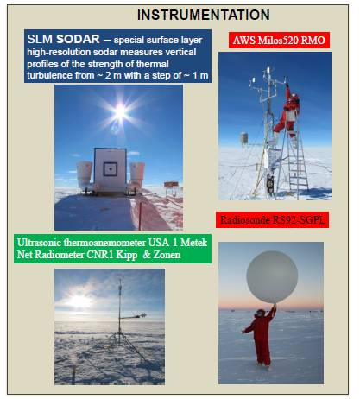
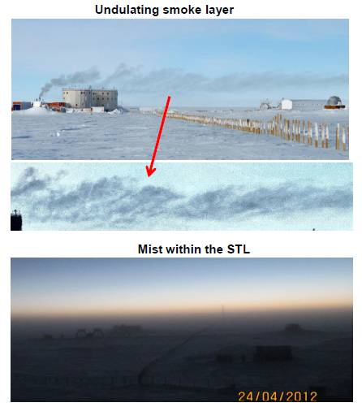
Igor Petenko et al. 2013
Igor Petenko et al. 2013

Slide 6
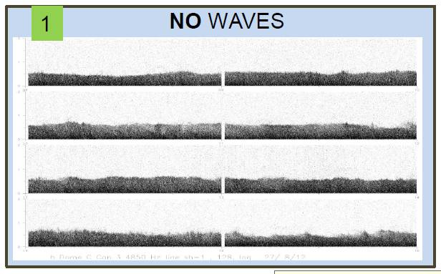
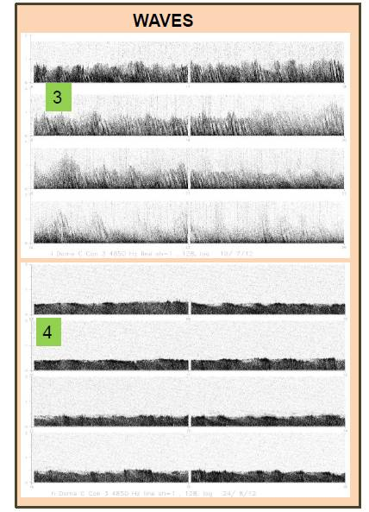
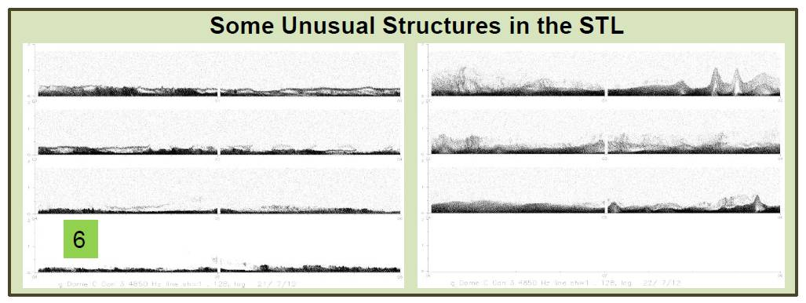

Slide 7
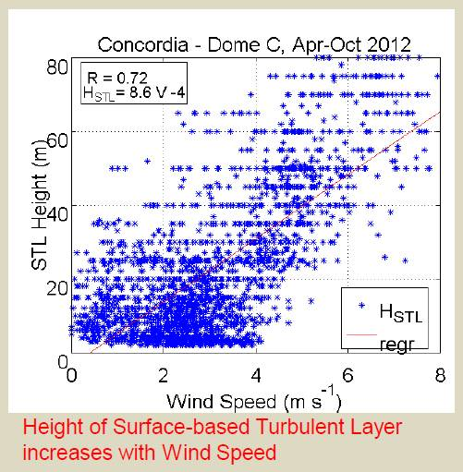
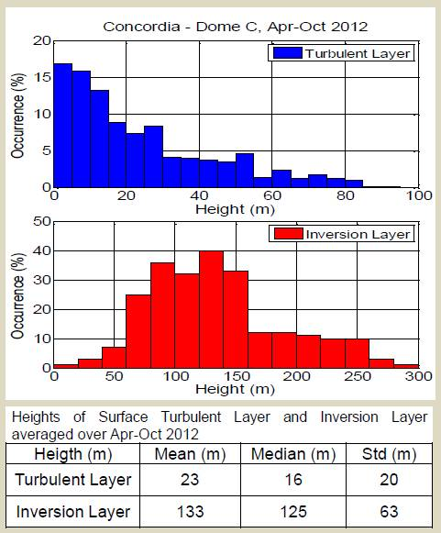
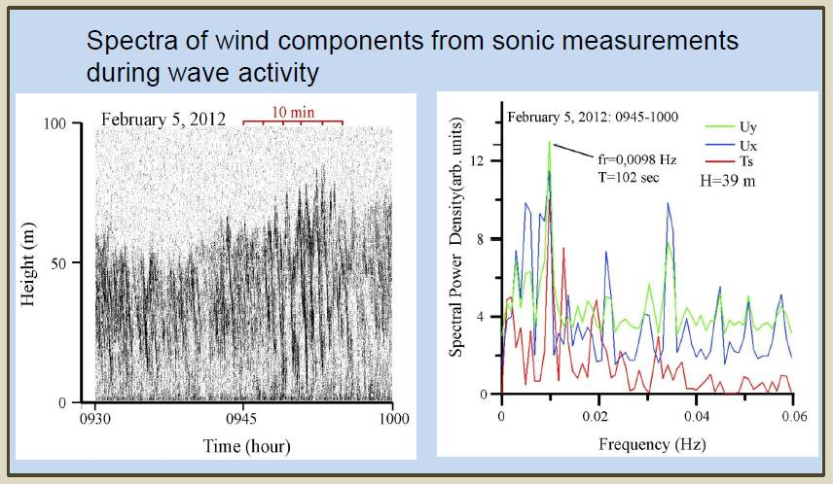

Slide 8
